Slide 1


Slide 2
Hoe een hacker je computer gaat hacken

Slide 3

hacking

Slide 4
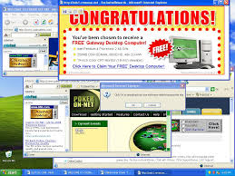
Adware

Slide 5
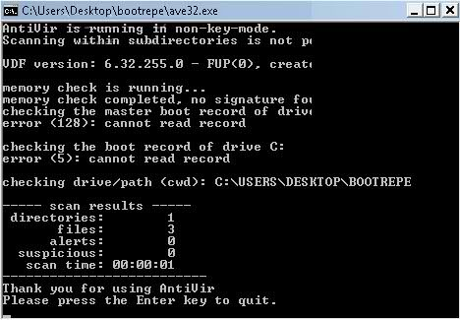
Bootsectorvirus

Slide 6

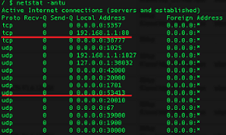
Backdoor

Slide 7

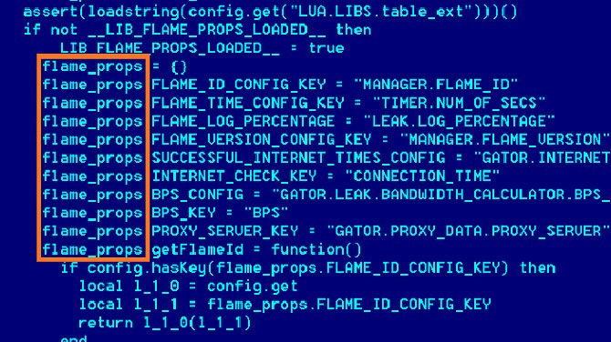
Computervirus

Slide 8

Computerworm

Slide 9
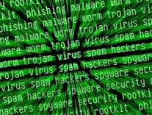

malware

Slide 10
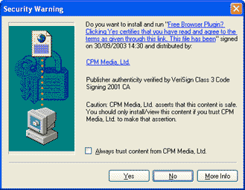
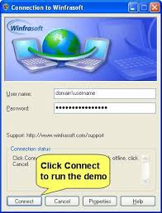
Dialer

Slide 11
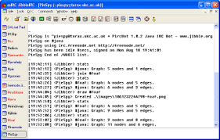
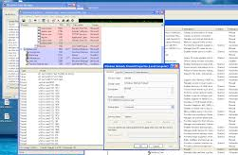
IRC-bot

Slide 12
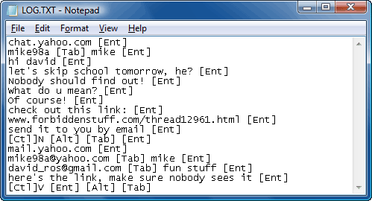
Keylogger

Slide 13
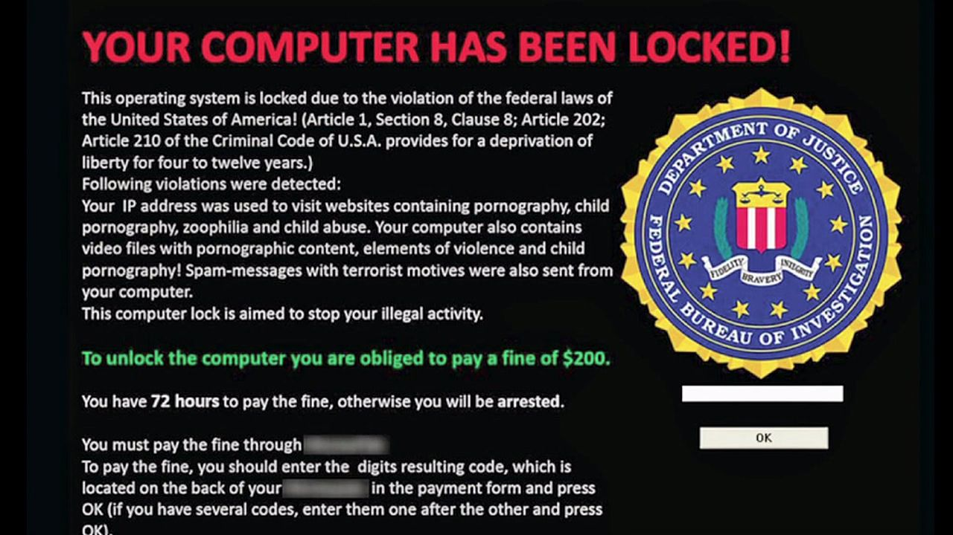
Ransomware

Slide 14

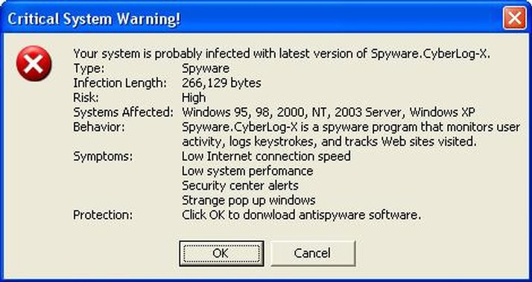

Spyware

Slide 15
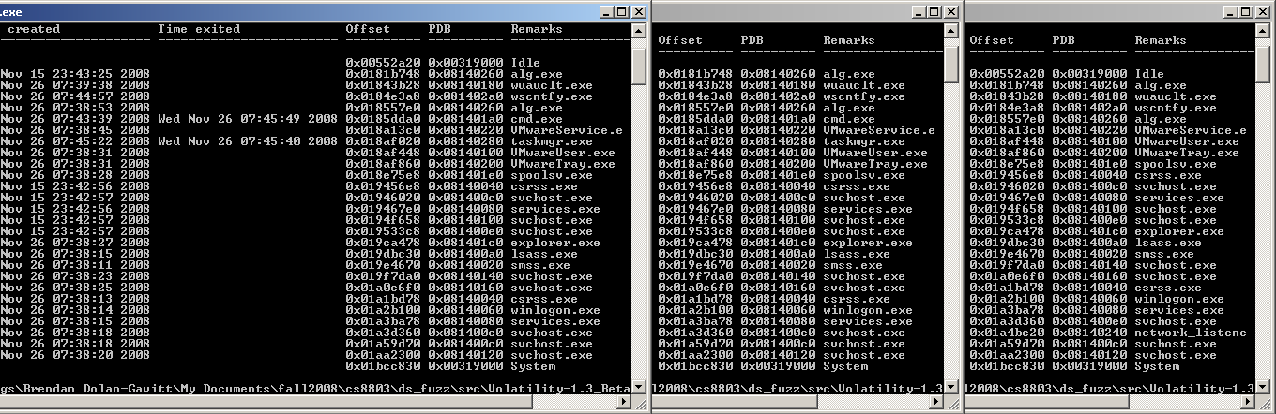
Rootkit

Slide 16
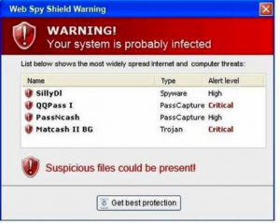
Rogueware

Slide 17
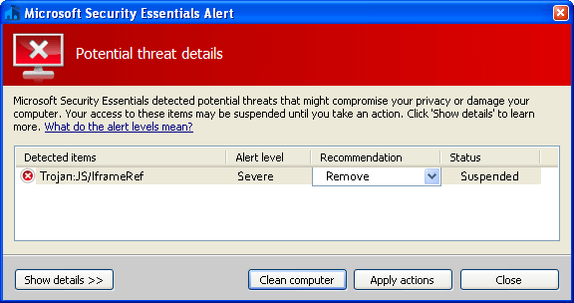
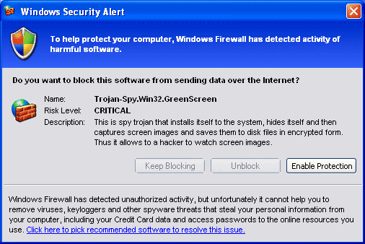
Trojaans paard

Slide 18




Beveiliging

Slide 19
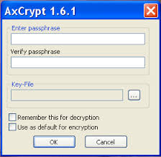



Slide 20


Vragen?

Slide 21


Slide 22
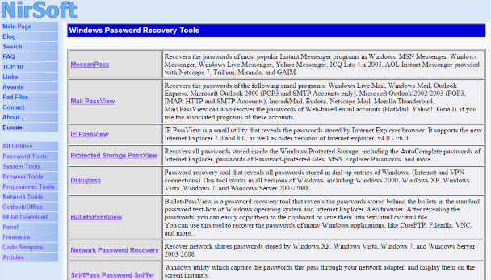
Er zijn een hoop tools waarmee je wachtwoorden kunt uitlezen. Een wachtwoord instellen is dus niet altijd voldoende.

